Slide 1
CREP视频面试操作流程
（ 企业PC端）

Slide 2
01.账户登录
02.创建视频面试
03.生成视频面试二维码

Slide 3
账户登录
01

Slide 4
1.学校就业网址“用户登陆”界面登陆：

Slide 5
创建视频面试
02

Slide 6
1.就业网首页“招聘管理”---“视频面试”---“创建视频面试”：

Slide 7
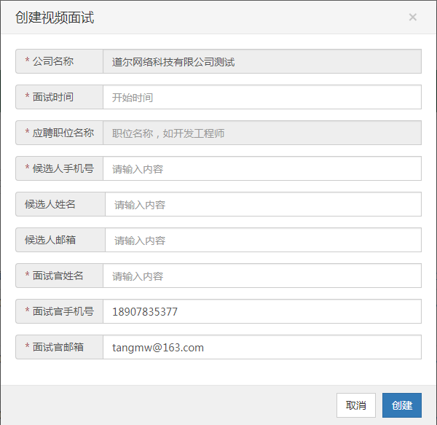
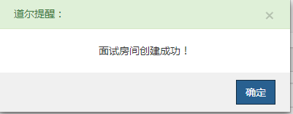
2.录入企业相关信息---面试房间创建成功。

Slide 8
生成视频面试二维码
03

Slide 9
1.视频面试房间列表找到对应二维码生成----完成视频面试操作流程：

Slide 10
感谢聆听
THANKS

